Slide 1
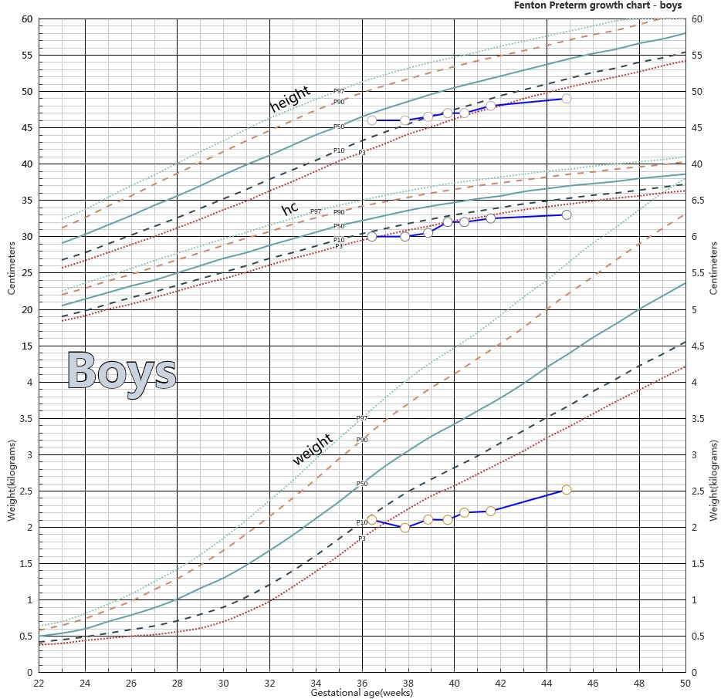
Notes:
Fig 1.

